Slide 1
PRESENTASI PROJECT AKHIR VIRTUAL INTERSHIP EXPERIENCE
HOME CREDIT INDONESIA

Slide 2
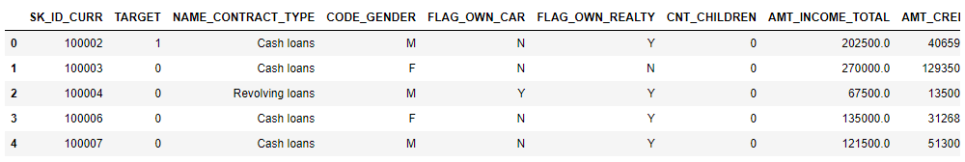
DATASET
Dataset terdiri dari 307511 baris dan 122 kolom dimana terdiri dari:
65 kolom berupa data floating point
41 kolom berupa integer
16 kolom berupa object / kategorikal

Slide 3
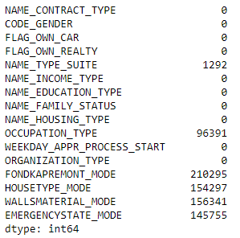
Data Cleansing
Terdiri 6 kolom object yang memiliki bnyak data kosong sangat banyak, untuk kolom name_type_suit saya melakukan analisis lebih lanjut karena mamiliki Nan yang sedikit. Namun ternyata terdapat banyak nilai unknow dalam kolom tersebut, jadi kolom tidak kurang memberikan penjelasan, begitu juga dengan kolom occupation_type. Maka pada akhirnya saya putuskan untuk melakukan penghapusan pada kolom kategorikal yang memiliki nilai Nan.
Begitu juga pada kolom numeric karena nilai jika mengisikan dengan measure centran tendency maka distribusi data akan sangat jomplang, sedangkan jika mengisinya dengan regressi maka kolom bisa saja terjadi heteorskedastisiti.

Slide 4
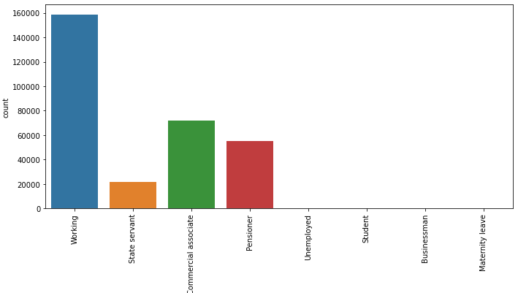
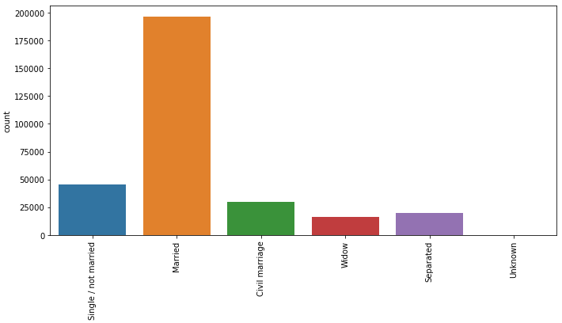
Exploratory Data Analysis
Temuan pertama pada visualisasi data adalah kebanyakan para nasabah yang mengajukan pinjaman adalah seorang pekerja personal, bahkan jarang sekali peminjam berasal dari kalangan pengusaha atau perusahaan.
Temuan lainnya adalah, kebanyakan nasabah yang terdaftar pada Home Credit sudah berstatus Meried atau sudah berpasangan, mungkin saja karena kebutuhan akan keluarga yang perlu terpenuhi.

Slide 5
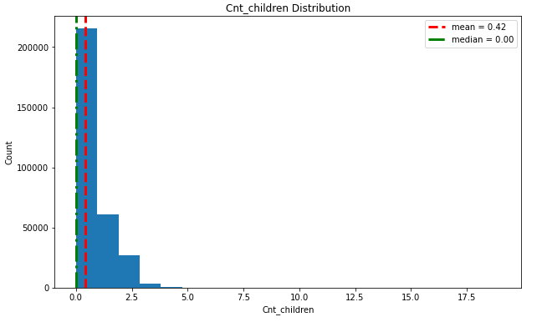
Exploratory Data Analysis
Ada temuan yang unik menurut saya disini,pada kolom status banyak nasabah yang melakukan pinjaman adalah berstatus Meried. Namun ternyata dari kolom jumlah_anak ternyata banyak juga nasabah yang belum memiliki anak.
Anggapan saya bahwa kebanyakan nasabah yang mengajukan pinjaman kepada Home Credit adalah para pasangan muda, bisa saja pinjaman digunakan untuk keperluan resepsi atau keperluan lain pasutri muda. Uwwuw banget.

Slide 6
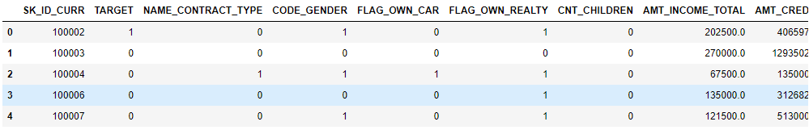
Preprocessing Data
Pada tahap ini saya hanya menggunakan LabelEncoder karena data object type semuanya terdapat lebih dari 2 class value data
Selain itu saya juga tidak melakukan StandardScaler, RobustScaler dsb. Karena distribusi dari kolom Jumlah pinjaman dan JumlahPencairan. Memiliki distribusi normal. Berikut adalah data yang telah dilakukan preprocessing:

Slide 7
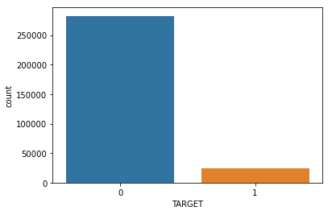
Modeling
Karena label (Y) merupakan imbalance dan berupa data discret, maka saya akan menggunakan beberapa algoritma clasifikasi yang bisa mengatasi tersebut. Diantaranya:
K-Nearest Neighbors
Decision tree
Bagging Ensemble
Boosting Ensemble

Slide 8
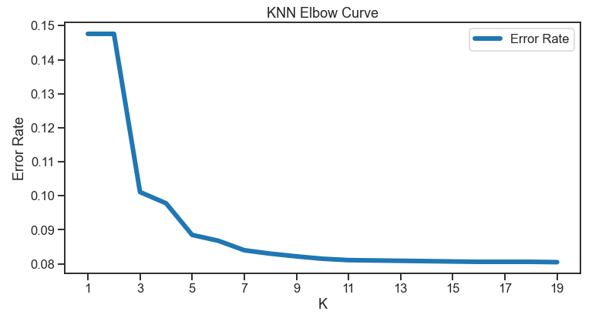
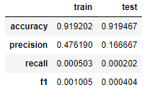
Modeling K-Nearest Neighbors
Dari hasil Wlbow Curve, Nilai K yang lebih optimal mulai dari k11 dan seterusnya. Maka saya menggunakan K15 untuk train model dan didapati hasil matrics yang tepat dan tidak terjadi undervit atau overvit pada data test maupun data train.

Slide 9
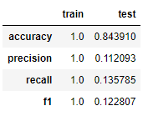
Modeling Decision Tree
Sepertinya Decision Tree Classifier tidak cocok untuk data ini, karena terlihat bahwa sangat dominan terhadap data train, sedangkan performa pada data test sangat kurang. Sehingga terjadilah overfitting pada model ini.

Slide 10
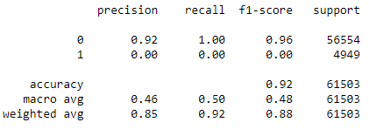
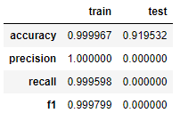
Modeling Bagging Random Forest
Pada Random Forestterlihat performanya tidak jauh berbeda dengan K-Nearest Neighbors, namun pada precision, recall dan sensitifity, terlihat bahwa model tidak mengenali class 1 (Pinjaman ditolak). Atau dalam kata lain bahwa model gagal untuk memprediksi transaksi dan data nasabah yang pengajuannya di batalkan atau ditolak.

Slide 11
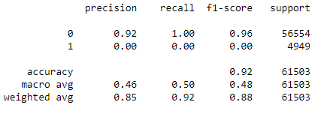
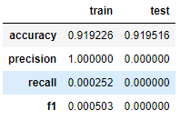
Modeling Gradient Boosting
Tidak jauh berbeda dengan Rndom Forest, Gradient Boosting juga memiliki kesamaan performa pada data ini. Hal tersebut karena kedua algoritma tersebut dibangun dari pohon keputusan (Decision Tree). Hanya saja Gradient Boosting menggunakan konsep perulangan dalam membuat model trainingnya.

Slide 12
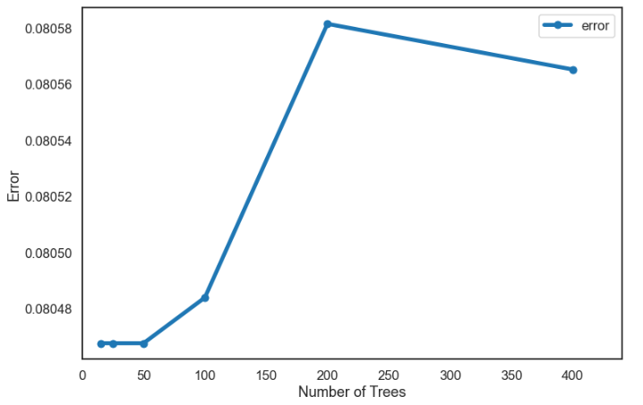
Hyperparameter Gradient Boosting
Karena penasaran dengan model Ensemble, maka saya melakukan Hyperparameter pada salah satu model ini yaitu Gradient Boosting.
Namun ternyata semakin ditambahkan banyaknya pohon, error yang dihasilkan semakin besar, maka dari itu saya akan mencoba menggunakan jumlah pohon yang sedikit <= 50

Slide 13
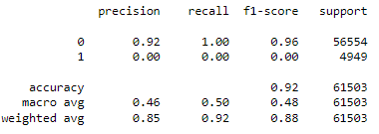
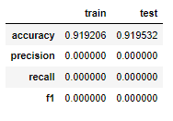
Evaluation
Ternyata tidak terjadi perubahan yang signifikan pada model ensemble ini, dimana class 1 tidak berhasil diprediksi oleh model.
Maka dariitu K-Nearest Neighbors performanya lebih baik dibandingkan dengan model lainya pada dataset ini.

Slide 14
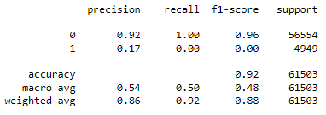
Conclution
Pada Akhirnya saya menggunakan model K-Nearest Neighbors sebagai model akhir yang di gunakan untuk melakukan prediksi terhadap calon nasabah yang akan di aproace pengajuan pinjamannya atau ditolak. dengan performa model sebagai berikut:
Link repository github

Slide 15


